Slide 1

AÇIK
BÜFE
TYT
K.TÜRLER ARASI ETKİLEŞİMLER
www.youtube.com/@paraksilen
www.paraksilen.com
@paraksilenkimya

Slide 2

AÇIK
BÜFE
TYT
ETKİLEŞİM

Slide 3
AÇIK
BÜFE
TYT
ETKİLEŞİM

Slide 4
AÇIK
BÜFE
TYT
ETKİLEŞİM

Slide 5
AÇIK
BÜFE
TYT
ETKİLEŞİM

Slide 6
AÇIK
BÜFE
TYT
ETKİLEŞİM

Slide 7
AÇIK
BÜFE
TYT
ETKİLEŞİM

Slide 8
AÇIK
BÜFE
TYT
ETKİLEŞİM

Slide 9
AÇIK
BÜFE
TYT
ETKİLEŞİM

Slide 10
AÇIK
BÜFE
TYT
ETKİLEŞİM

Slide 11
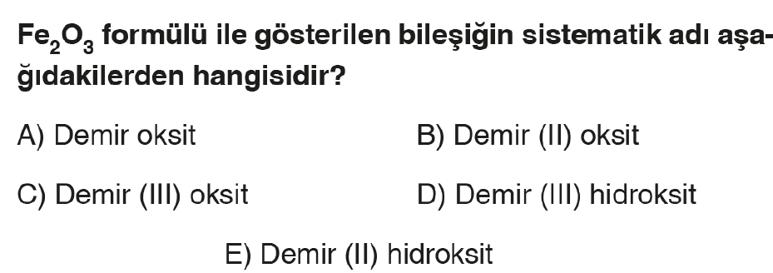
AÇIK
BÜFE
TYT
ETKİLEŞİM

Slide 12
AÇIK
BÜFE
TYT
ETKİLEŞİM

Slide 13
AÇIK
BÜFE
TYT
ETKİLEŞİM

Slide 14
AÇIK
BÜFE
TYT
ETKİLEŞİM

Slide 15
AÇIK
BÜFE
TYT
ETKİLEŞİM

Slide 16
AÇIK
BÜFE
TYT
ETKİLEŞİM

Slide 17
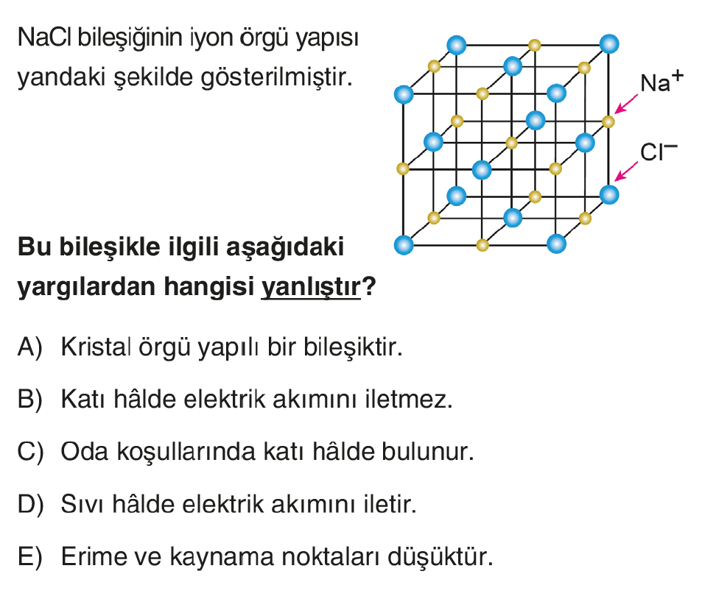
AÇIK
BÜFE
TYT
ETKİLEŞİM

Slide 18
AÇIK
BÜFE
TYT
ETKİLEŞİM

Slide 19
AÇIK
BÜFE
TYT
ETKİLEŞİM

Slide 20
AÇIK
BÜFE
TYT
ETKİLEŞİM

Slide 21
AÇIK
BÜFE
TYT
ETKİLEŞİM

Slide 22
AÇIK
BÜFE
TYT
ETKİLEŞİM

Slide 23
AÇIK
BÜFE
TYT
ETKİLEŞİM

Slide 24
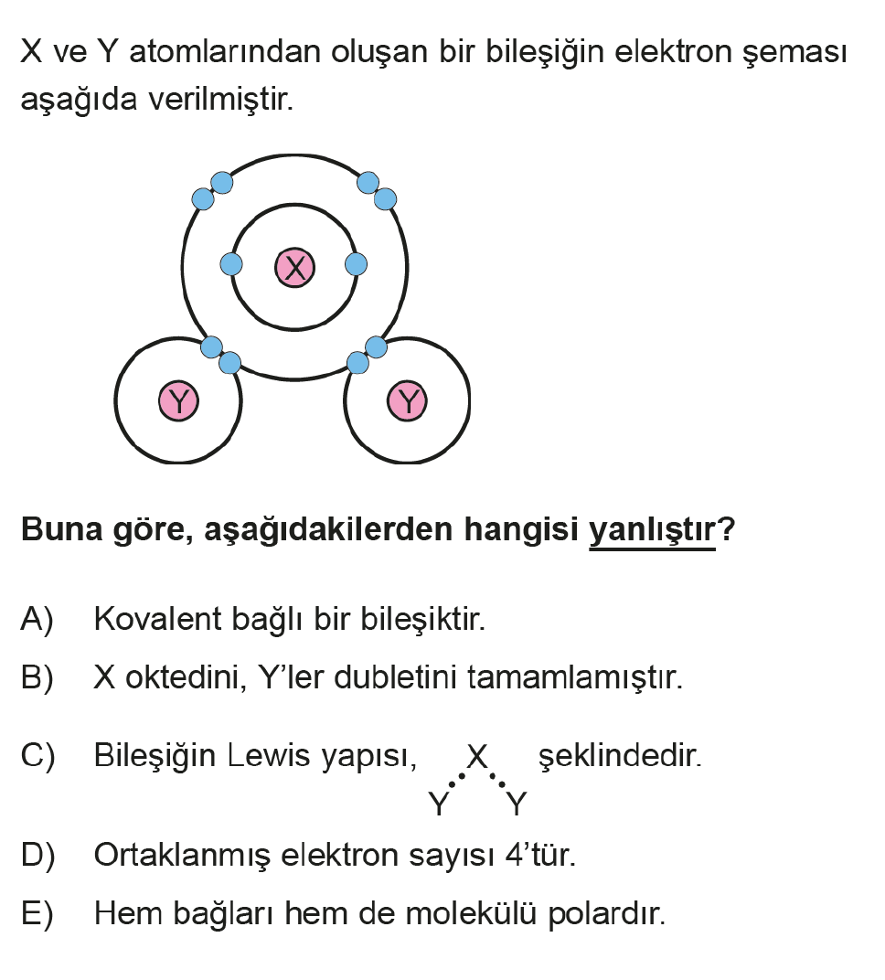
AÇIK
BÜFE
TYT
ETKİLEŞİM

Slide 25
AÇIK
BÜFE
TYT
ETKİLEŞİM

Slide 26
AÇIK
BÜFE
TYT
ETKİLEŞİM

Slide 27
AÇIK
BÜFE
TYT
ETKİLEŞİM

Slide 28
AÇIK
BÜFE
TYT
ETKİLEŞİM

Slide 29
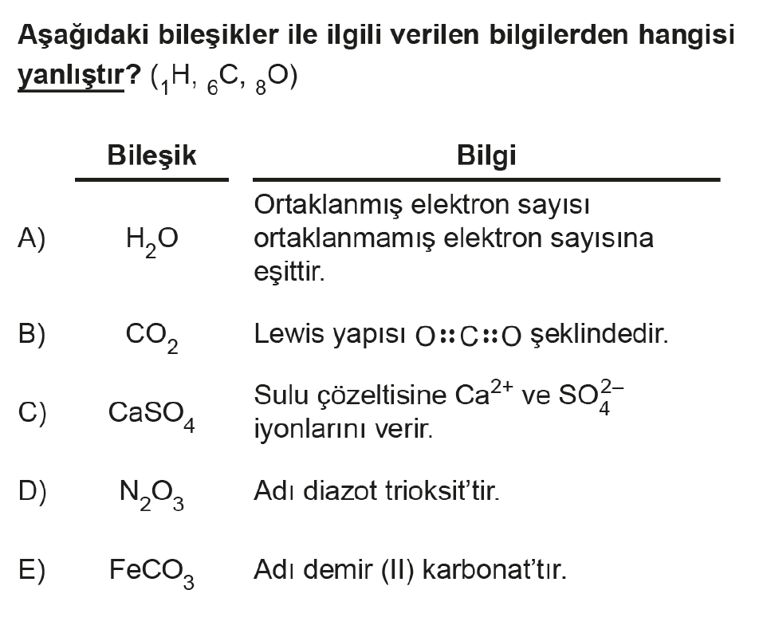
AÇIK
BÜFE
TYT
ETKİLEŞİM

Slide 30
AÇIK
BÜFE
TYT
ETKİLEŞİM

Slide 31
AÇIK
BÜFE
TYT
ETKİLEŞİM

Slide 32
AÇIK
BÜFE
TYT
ETKİLEŞİM

Slide 33
AÇIK
BÜFE
TYT
ETKİLEŞİM

Slide 34
AÇIK
BÜFE
TYT
ETKİLEŞİM

Slide 35
AÇIK
BÜFE
TYT
ETKİLEŞİM

Slide 36
AÇIK
BÜFE
TYT
ETKİLEŞİM

Slide 37
AÇIK
BÜFE
TYT
ETKİLEŞİM

Slide 38
AÇIK
BÜFE
TYT
ETKİLEŞİM

Slide 39
AÇIK
BÜFE
TYT
ETKİLEŞİM

Slide 40
AÇIK
BÜFE
TYT
ETKİLEŞİM

Slide 41
AÇIK
BÜFE
TYT
ETKİLEŞİM

Slide 42
AÇIK
BÜFE
TYT
ETKİLEŞİM

Slide 43
AÇIK
BÜFE
TYT
ETKİLEŞİM

Slide 44
AÇIK
BÜFE
TYT
ETKİLEŞİM

Slide 45
AÇIK
BÜFE
TYT
ETKİLEŞİM

Slide 46
AÇIK
BÜFE
TYT
ETKİLEŞİM

Slide 47
AÇIK
BÜFE
TYT
ETKİLEŞİM

Slide 48
AÇIK
BÜFE
TYT
ETKİLEŞİM

Slide 49
AÇIK
BÜFE
TYT
ETKİLEŞİM

